Slide 1



Trường Đại Học Tài Nguyên Và Môi Trường TP.HCM
Xây dựng ứng dụng sàn thương mại điện tử
Giảng viên hướng dẫn: Phạm Trọng Huynh
Thành viên nhóm:
Lê Trí Anh – 1150080125
Nguyễn Anh Khôi - 1150080141

Slide 2





Nội dung thuyết trình
1
2
3
4
Tổng Quan
Bản tôn chỉ
WBS
Bảng phân rã
5
6
7
Sơ đồ Usecase
Demo chương trình
Kết luận

Slide 3

Tổng quan
Lý do chọn đề tài
Thương mại điện tử ngày càng phổ biến và gắn liền với thói quen mua sắm hằng ngày của mọi người.
Việc tự xây dựng một hệ thống TMĐT giúp nhóm hiểu rõ hơn cách công nghệ hỗ trợ doanh nghiệp trong việc bán hàng và quản lý sản phẩm.
Đề tài này còn là cơ hội để rèn luyện kỹ năng lập trình, thiết kế giao diện, làm việc với cơ sở dữ liệu và tích hợp thanh toán trực tuyến một cách thực tế.

Slide 4




Công nghệ sử dụng
Flutter: Framework đa nền tảng do Google phát triển, cho phép tạo ứng dụng di động và web , giao diện hiện đại.
Node.js + Express: Môi trường backend sử dụng JavaScript, hỗ trợ xây dựng RESTful API linh hoạt và dễ mở rộng.
Android Studio: Môi trường phát triển chính thức cho Android và Flutter, tích hợp nhiều công cụ hỗ trợ lập trình.
PostgreSQL: Hệ quản trị cơ sở dữ liệu mạnh mẽ, giúp lưu trữ và truy xuất dữ liệu an toàn, ổn định.

Slide 5
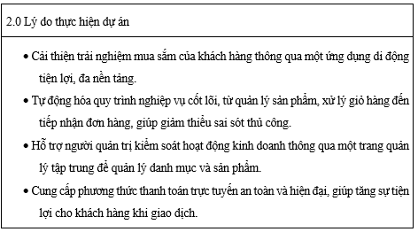
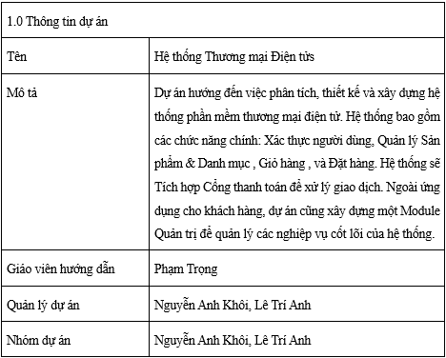
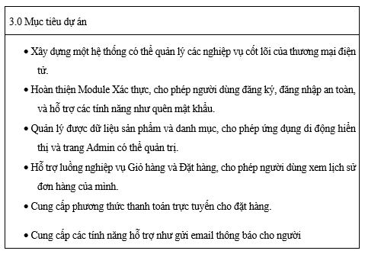
Bản tôn chỉ

Slide 6
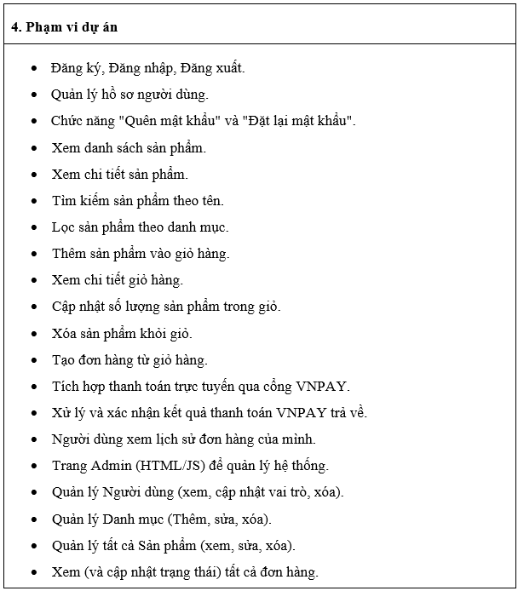
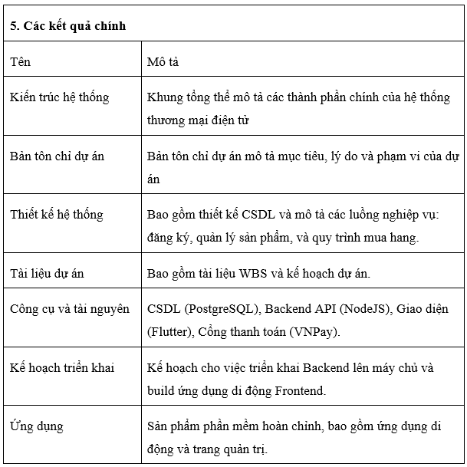
Bản tôn chỉ

Slide 7
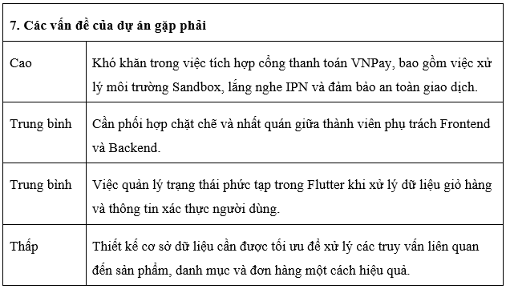
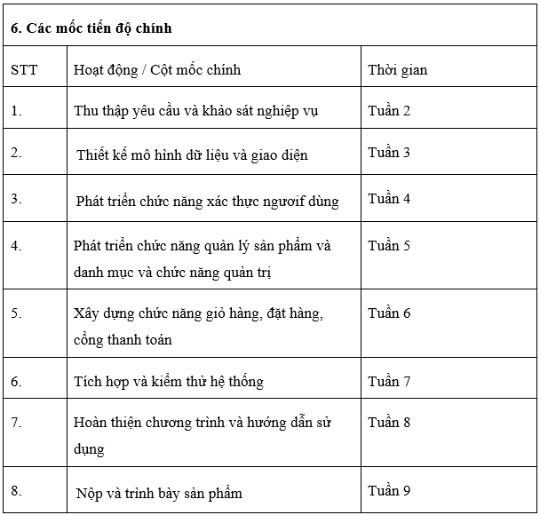
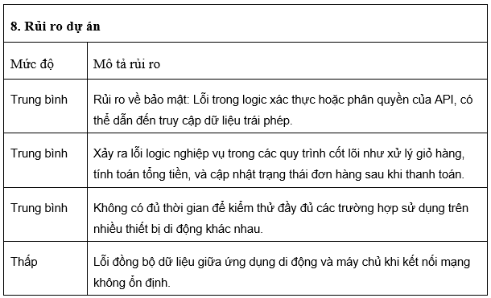
Bản tôn chỉ

Slide 8
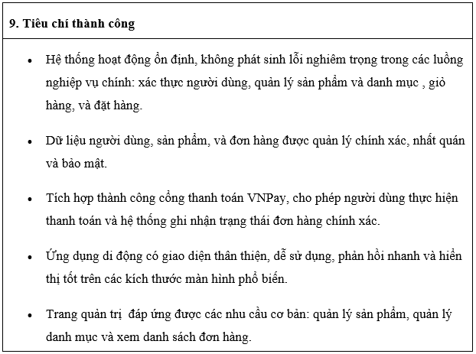
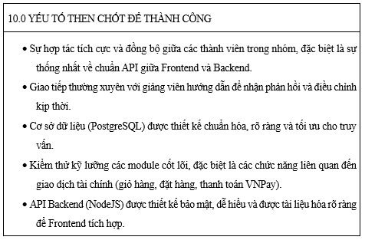
Bản tôn chỉ

Slide 9
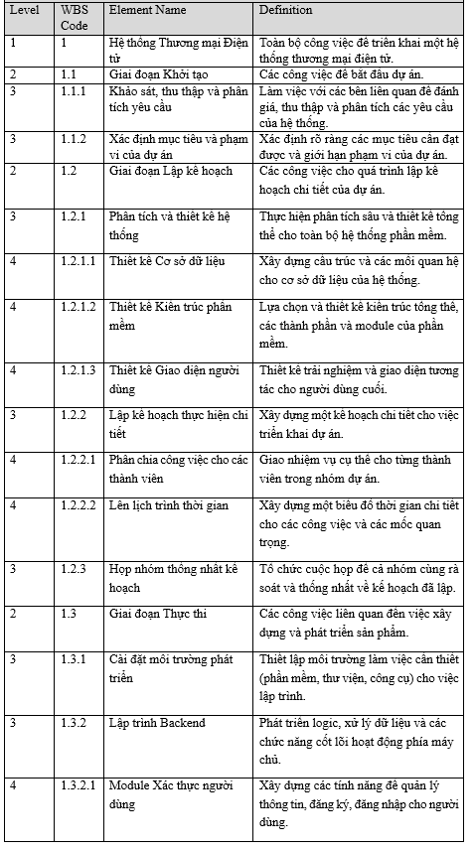
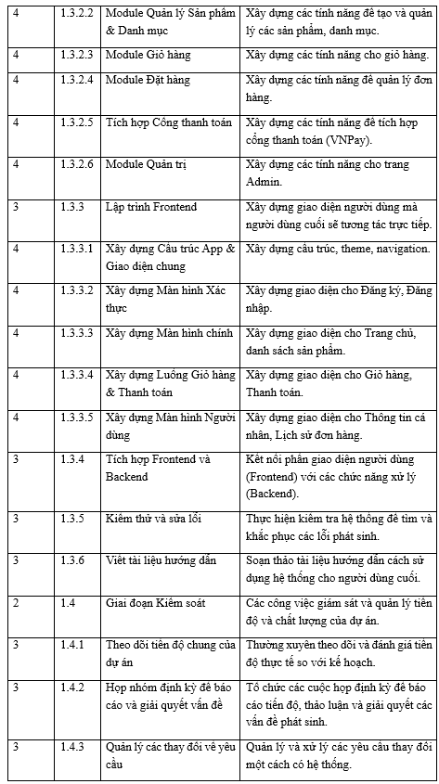
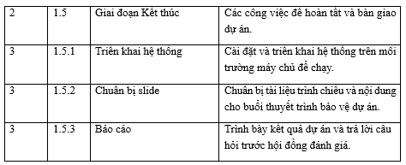
WBS

Slide 10
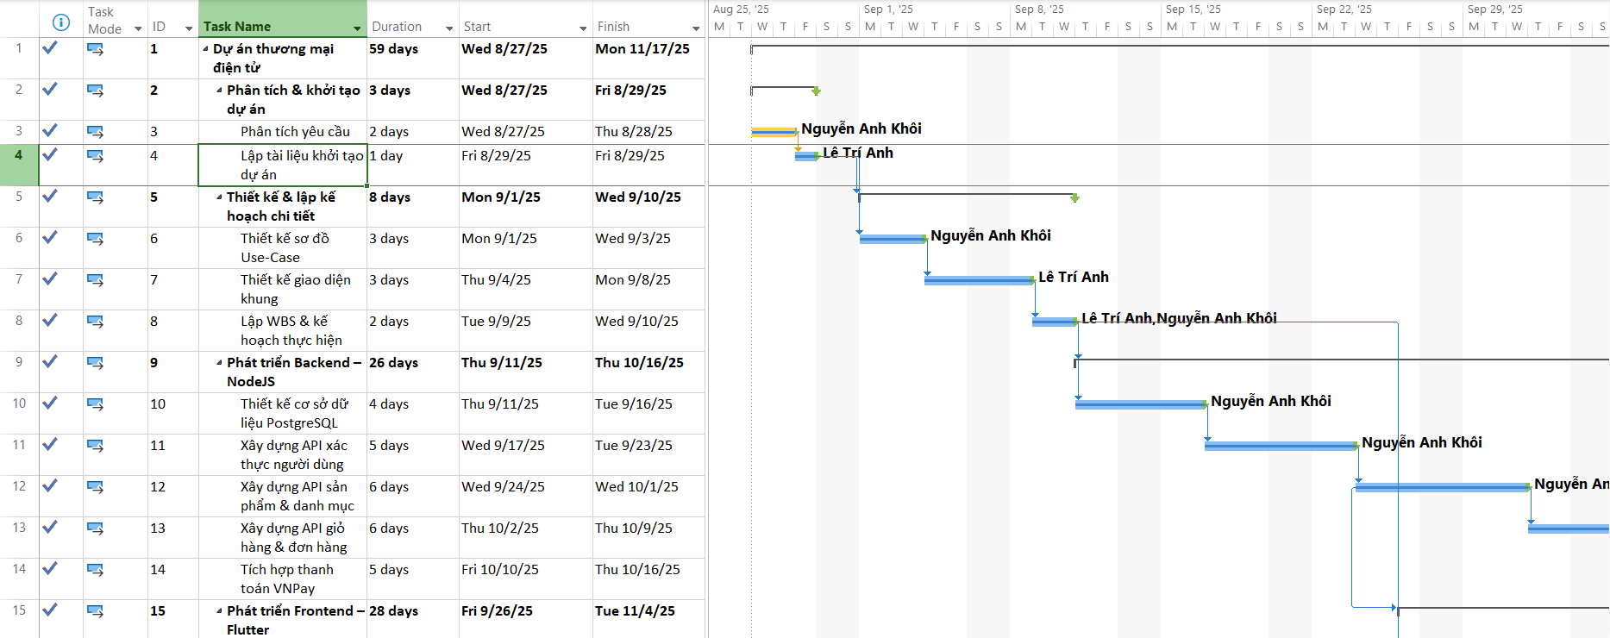
Sơ đồ Grantt

Slide 11
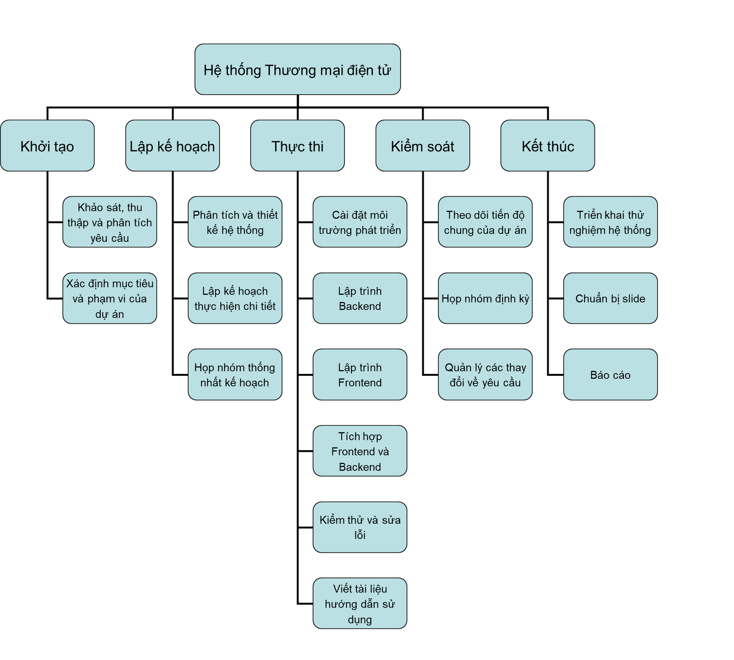
Bảng phân rã

Slide 12
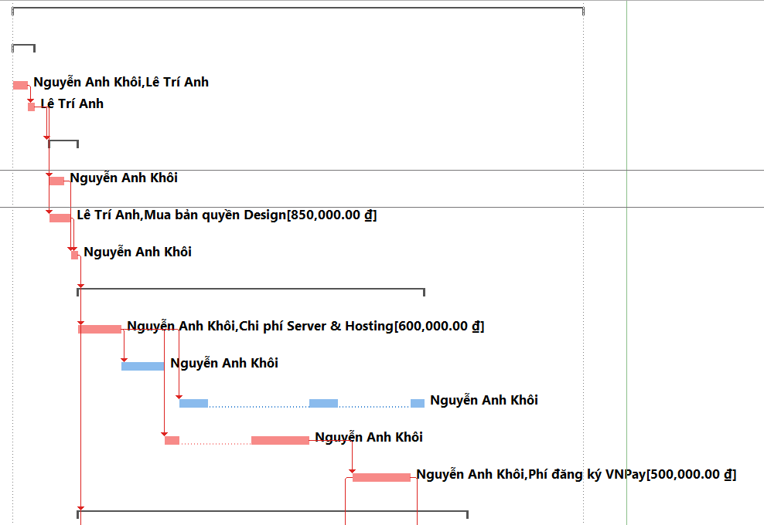
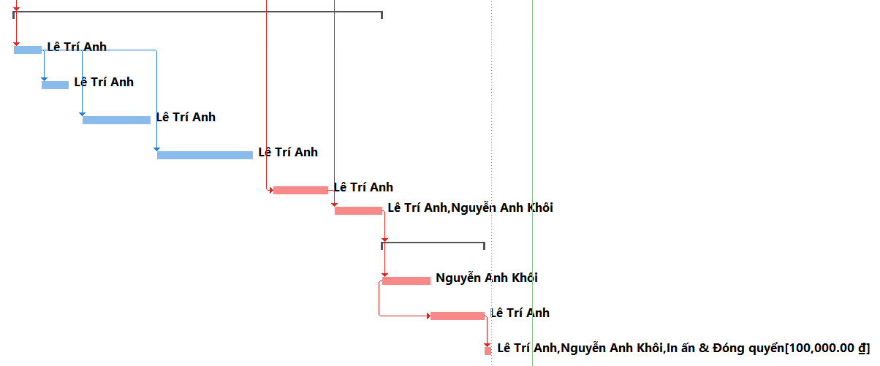
Critial Task

Slide 13
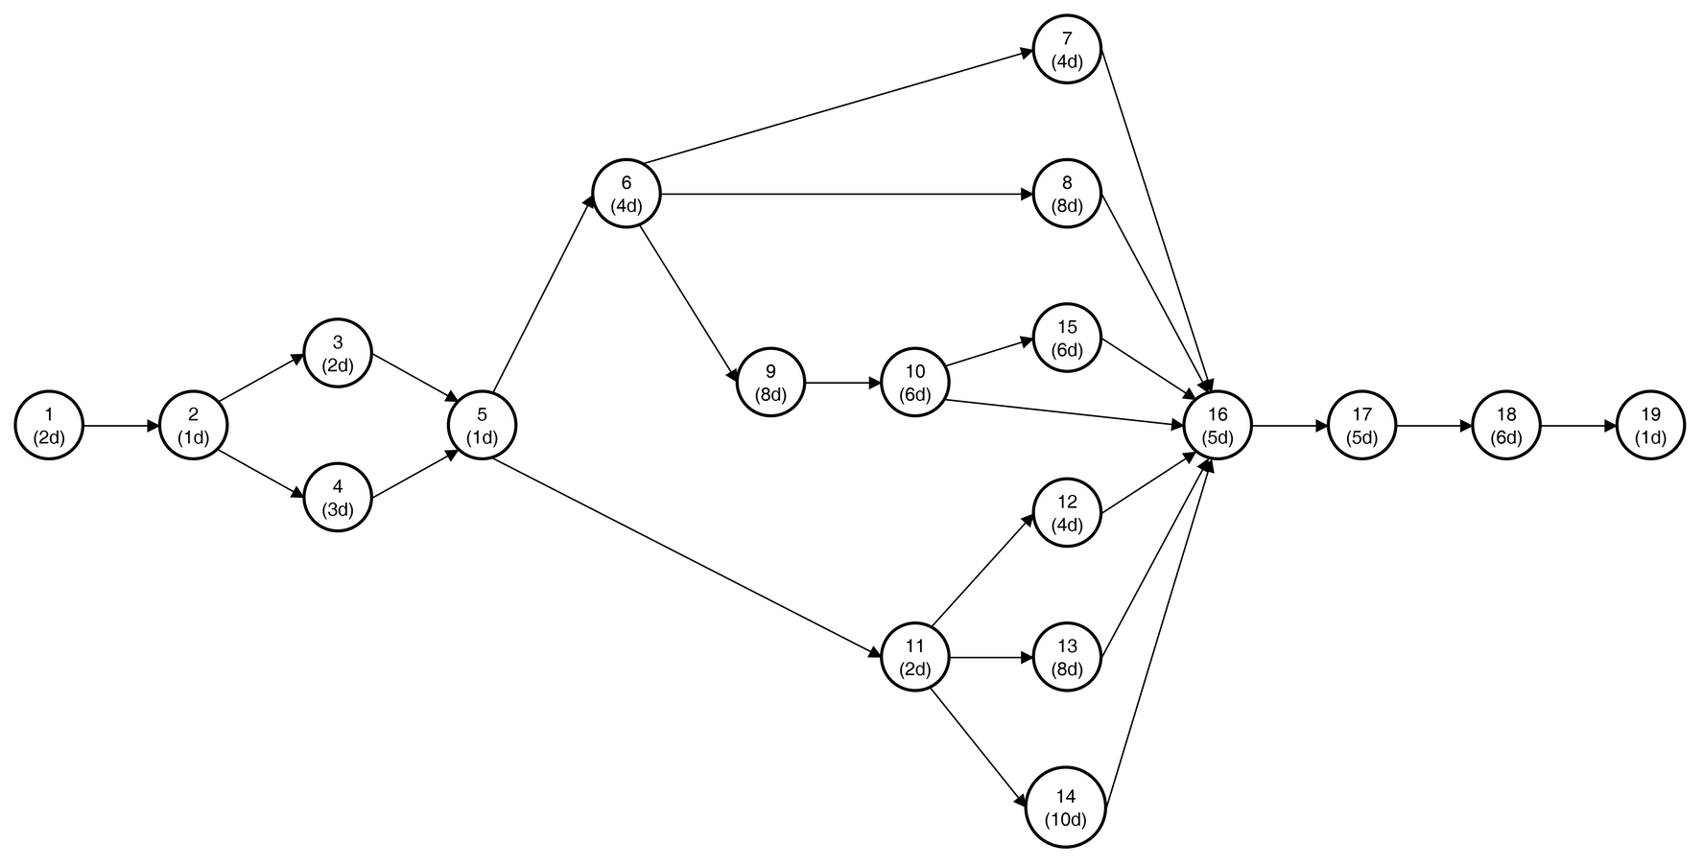
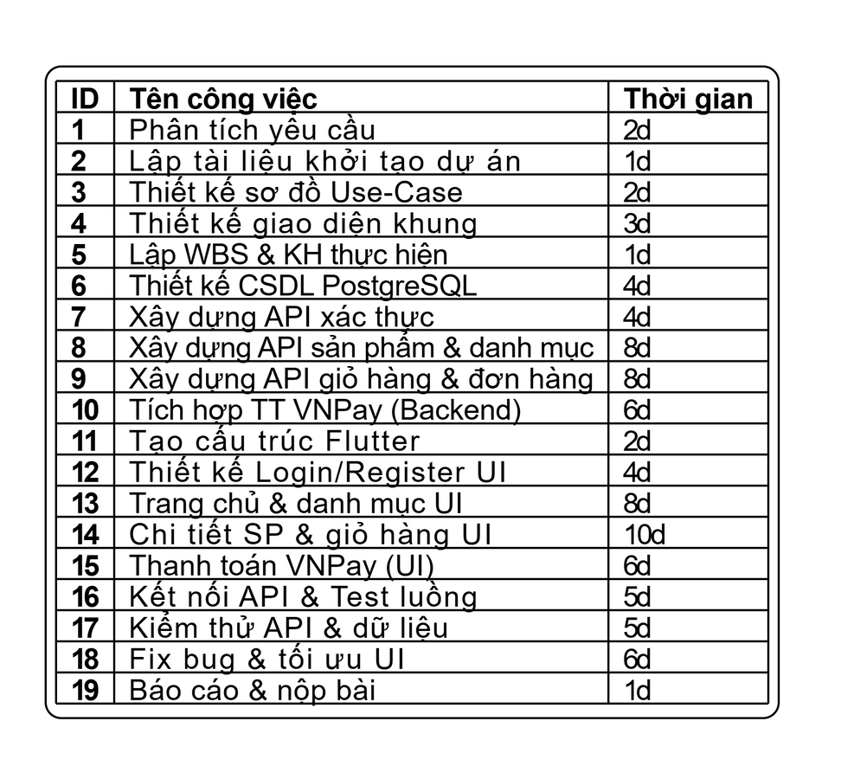
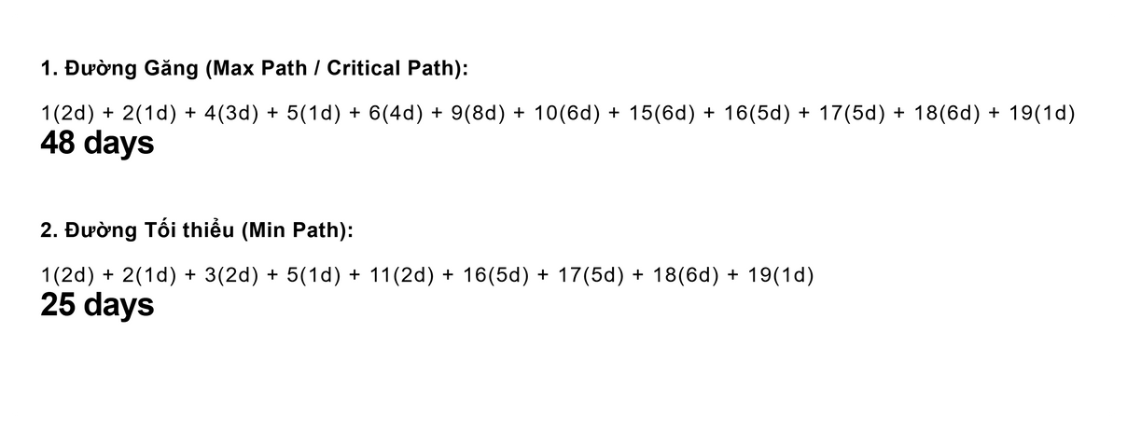
Sơ đồ Pert

Slide 14
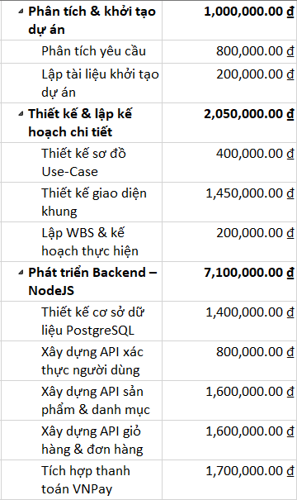
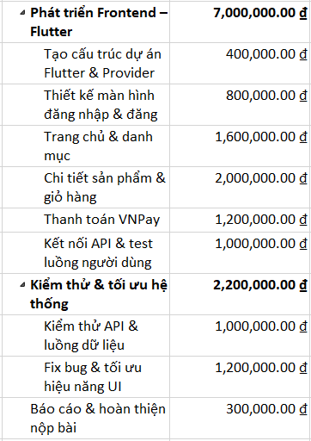
Chi phí dự án

Slide 15
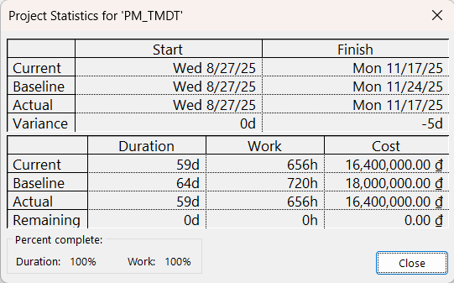
Baseline

Slide 16
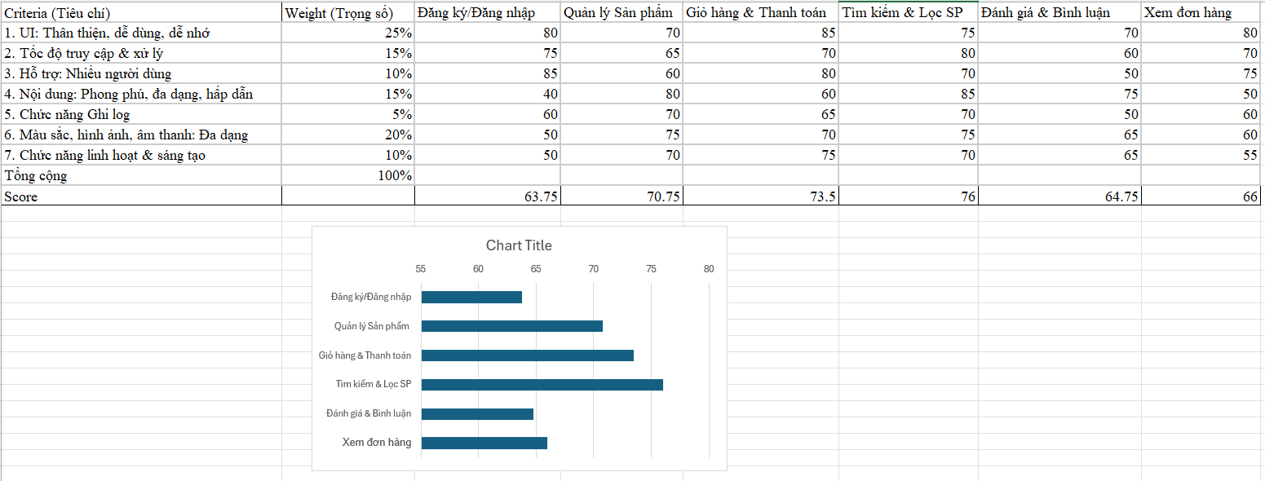
WSM

Slide 17
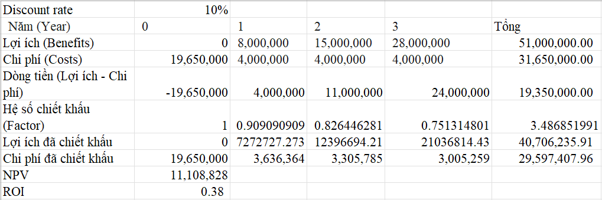
NPM_ROI

Slide 18
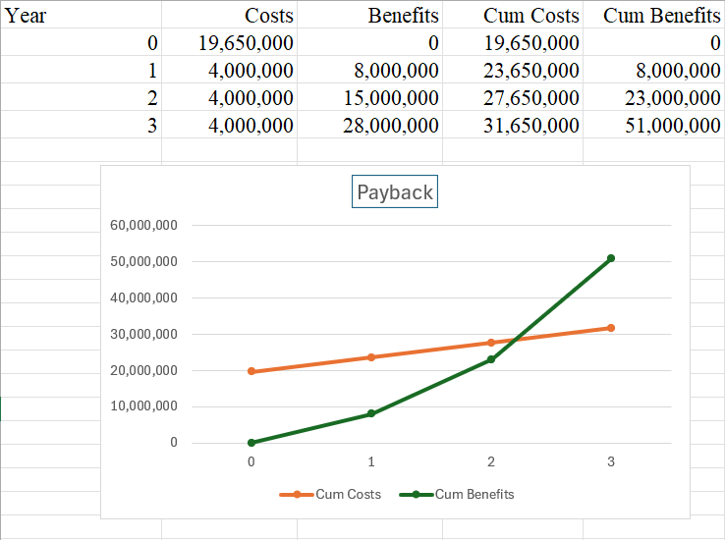
Payback

Slide 19
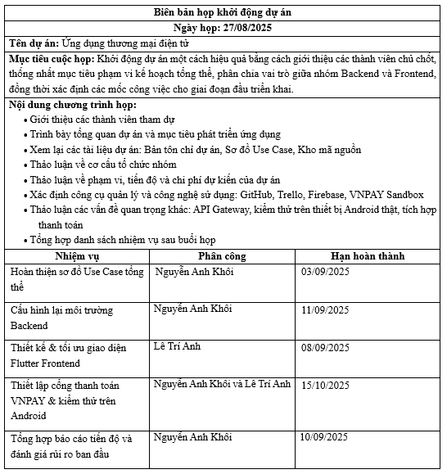
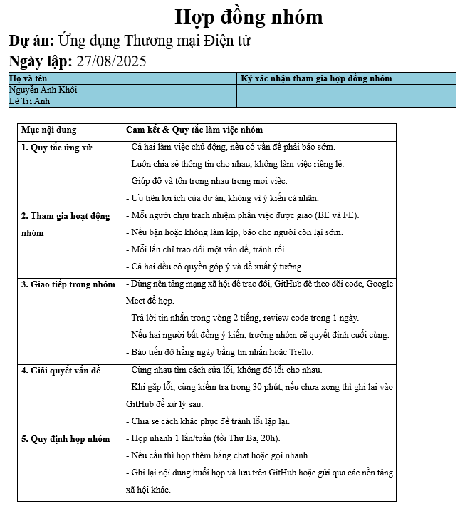
Hợp đồng nhóm

Slide 20
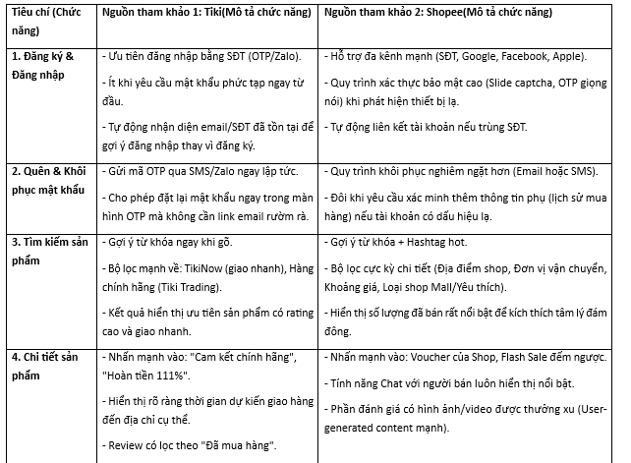
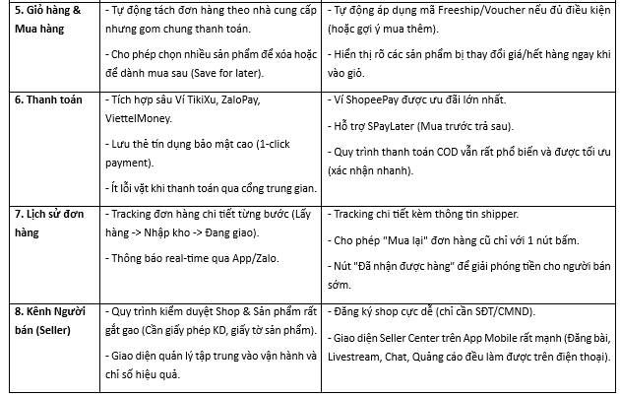
Khảo sát

Slide 21
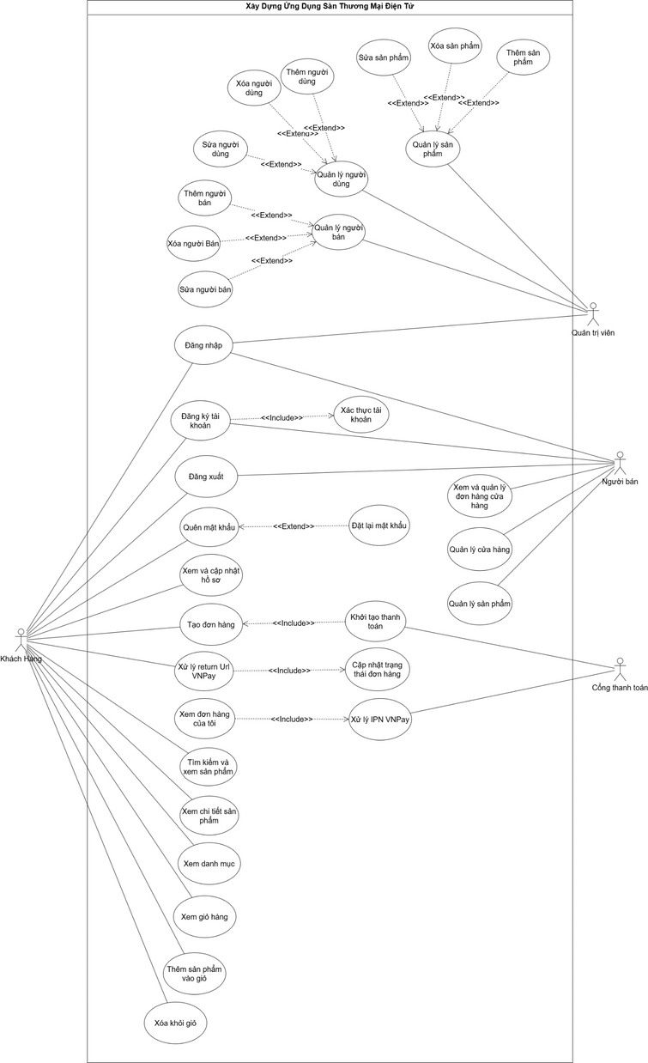
Sơ đồ UseCase

Slide 22
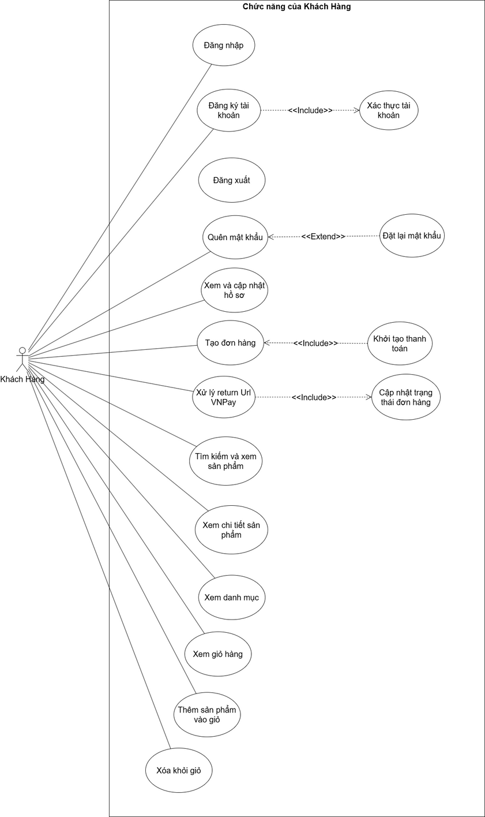
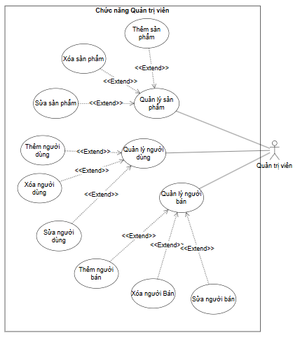

Slide 23
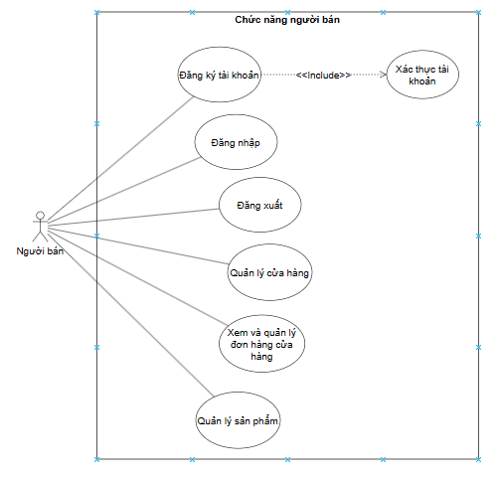
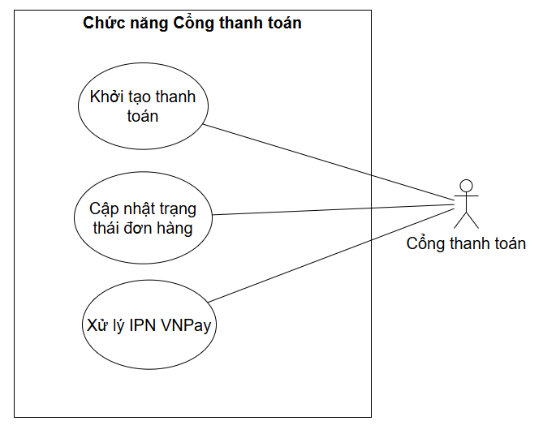

Slide 24
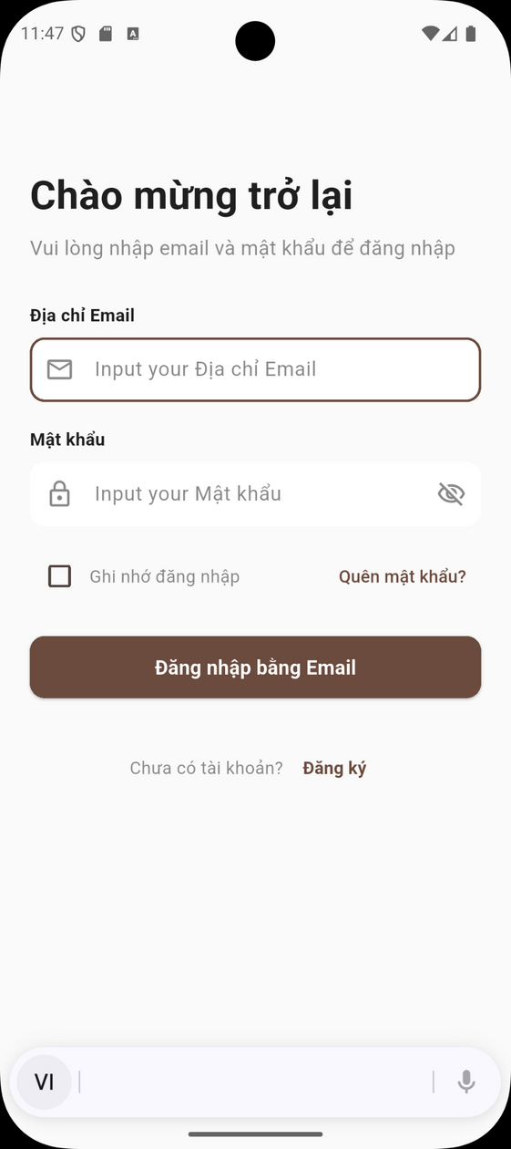
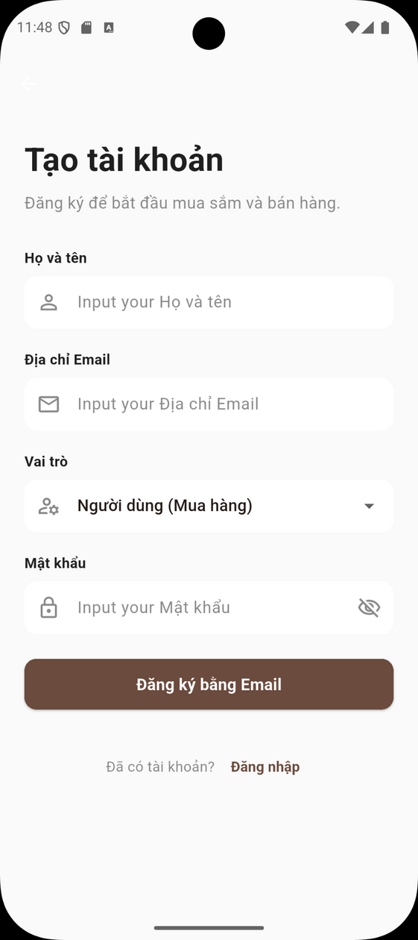
Trang Đăng nhập và Đăng ký

Slide 25
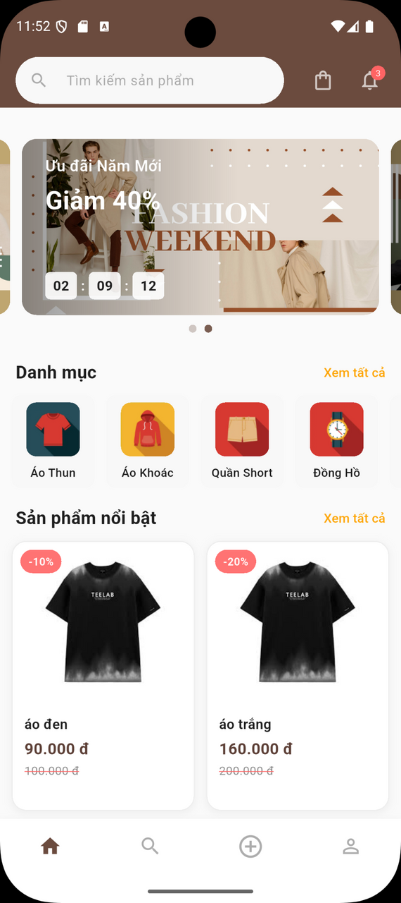
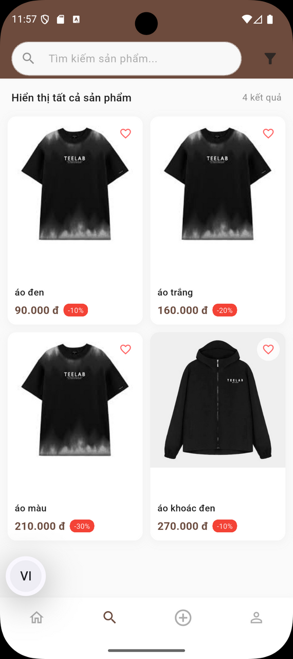
Trang chủ và Trang tìm sản phẩm

Slide 26
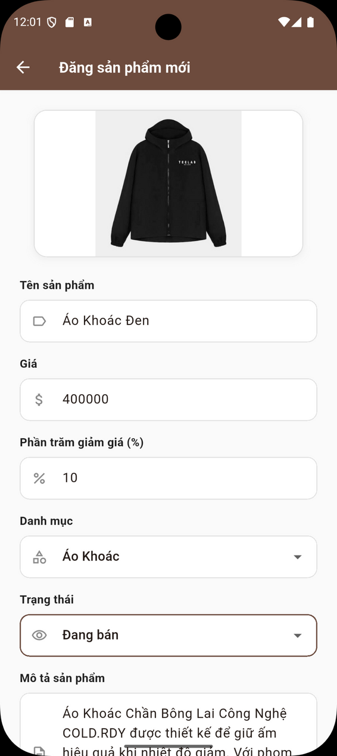
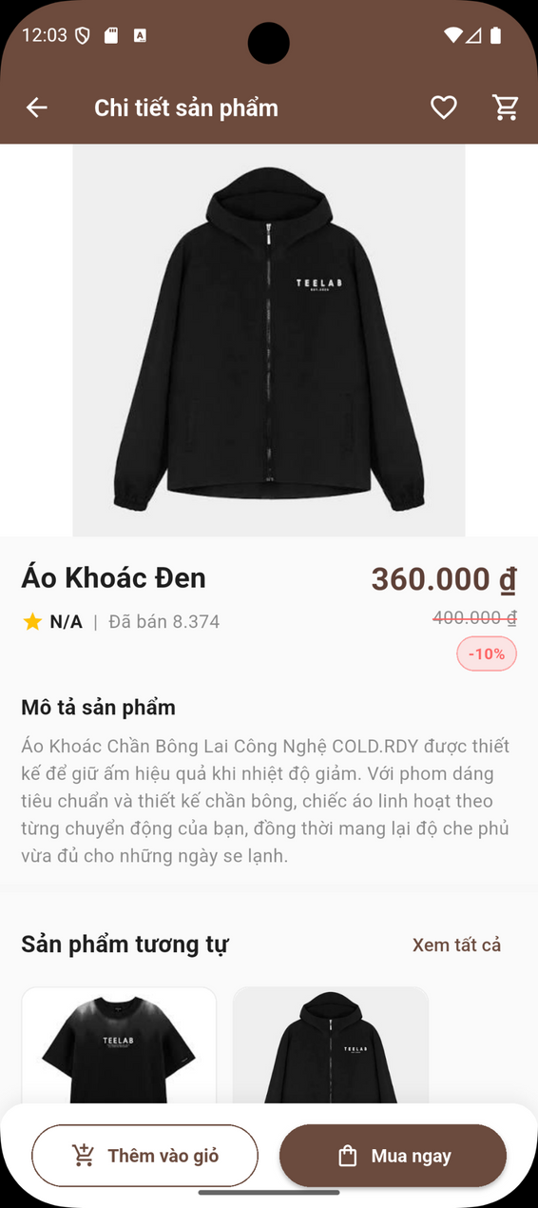
Trang thêm sản phẩm và Trang chi tiết sản phẩm

Slide 27
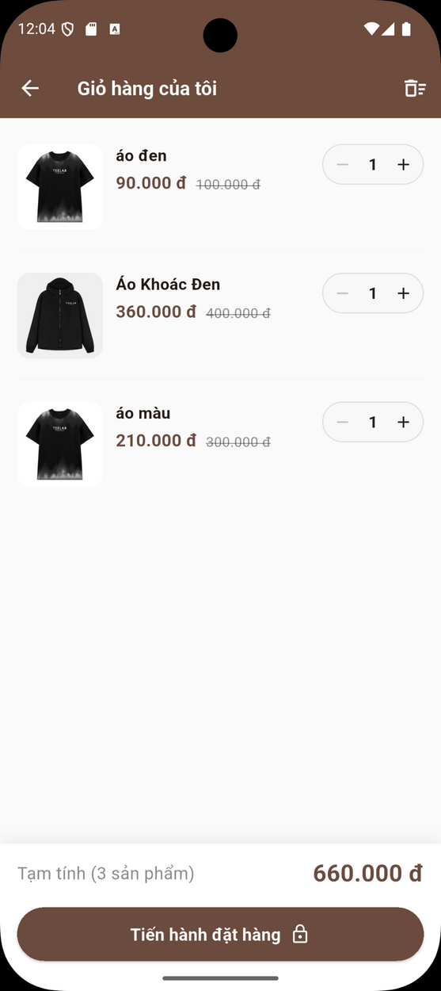
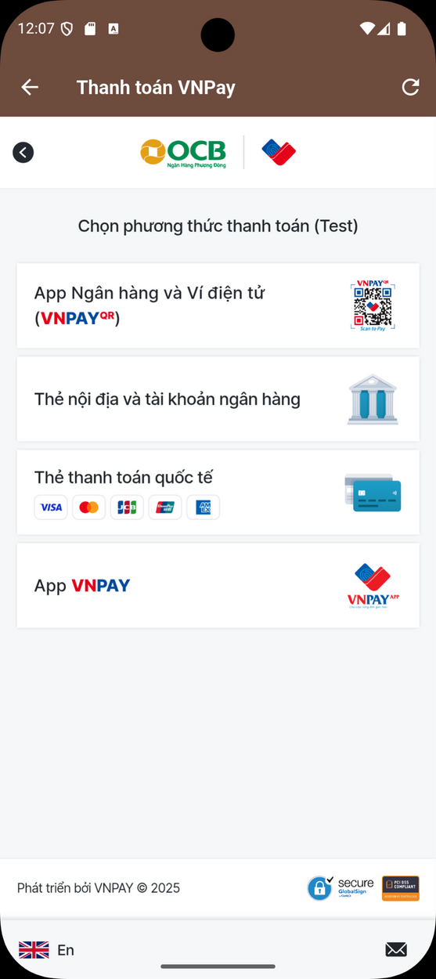
Trang giỏ hàng và Trang thanh toán

Slide 28
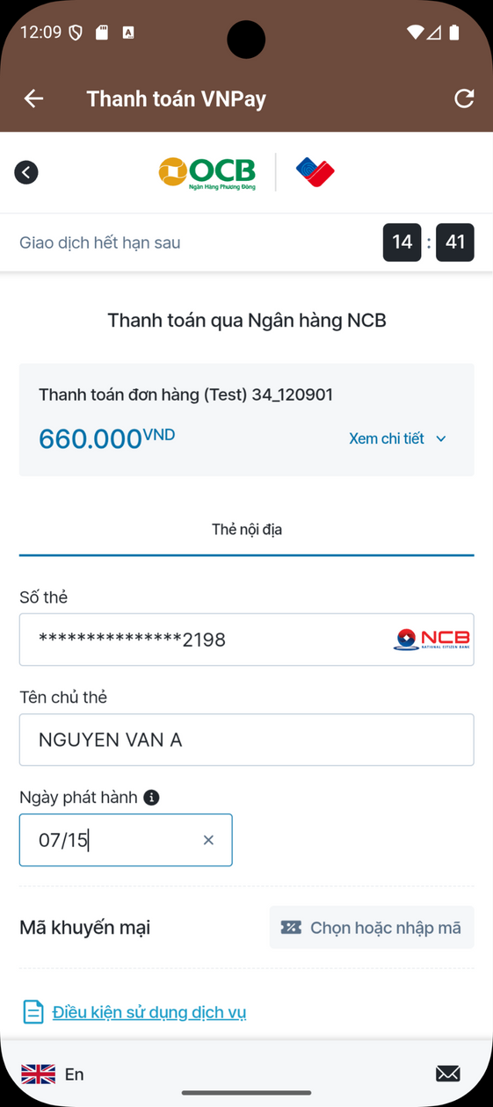
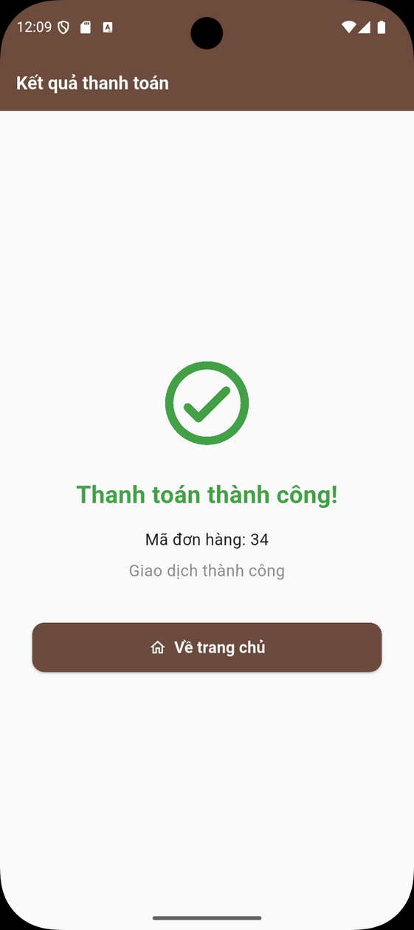
Trang thanh toán và Trang thanh toán thành công

Slide 29
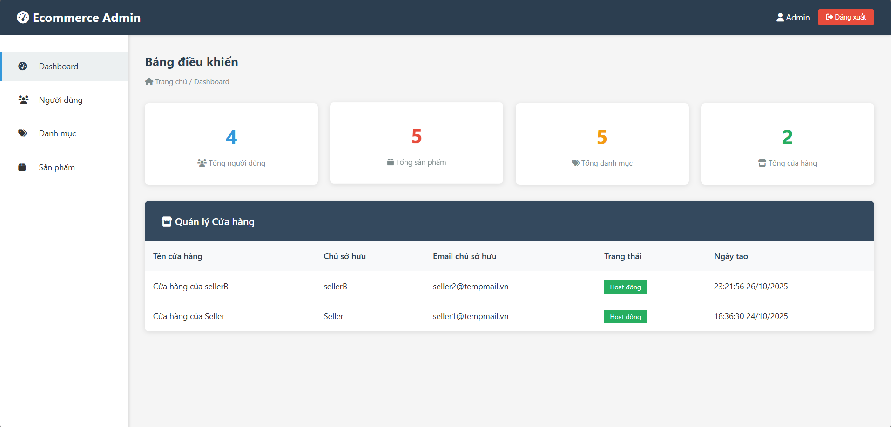
Trang quản trị viên

Slide 30
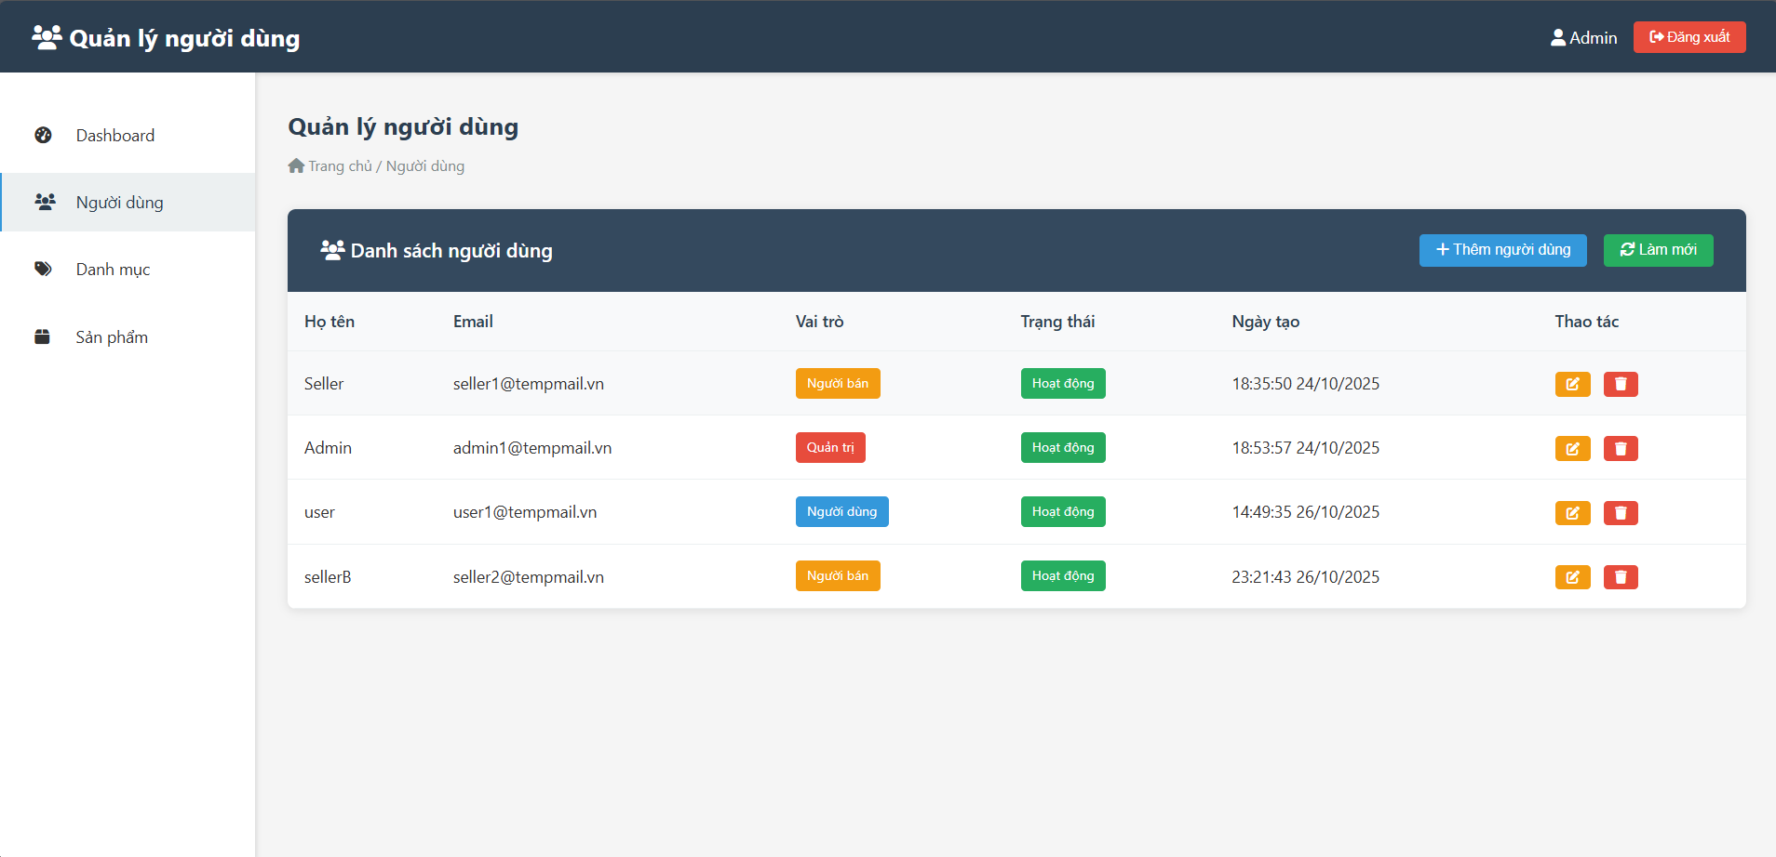
Trang quản trị viên

Slide 31
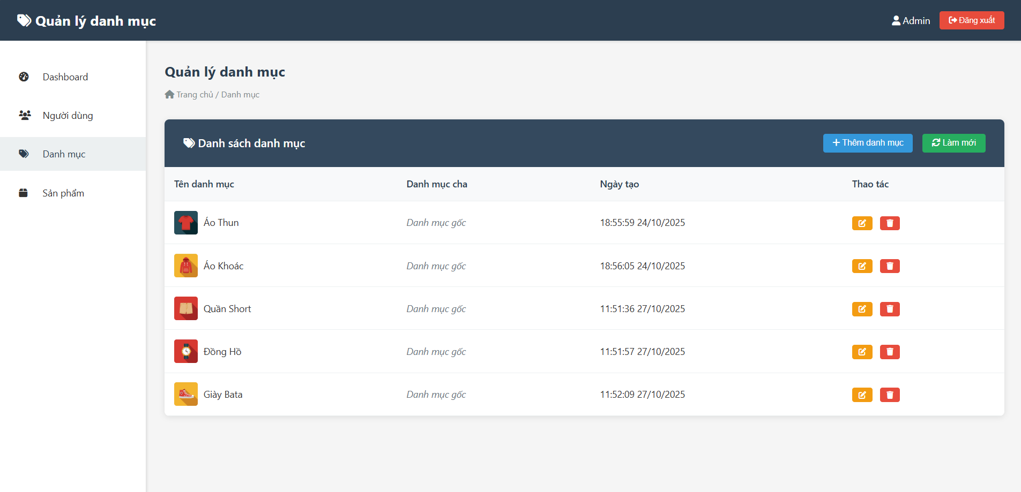
Trang quản trị viên

Slide 32
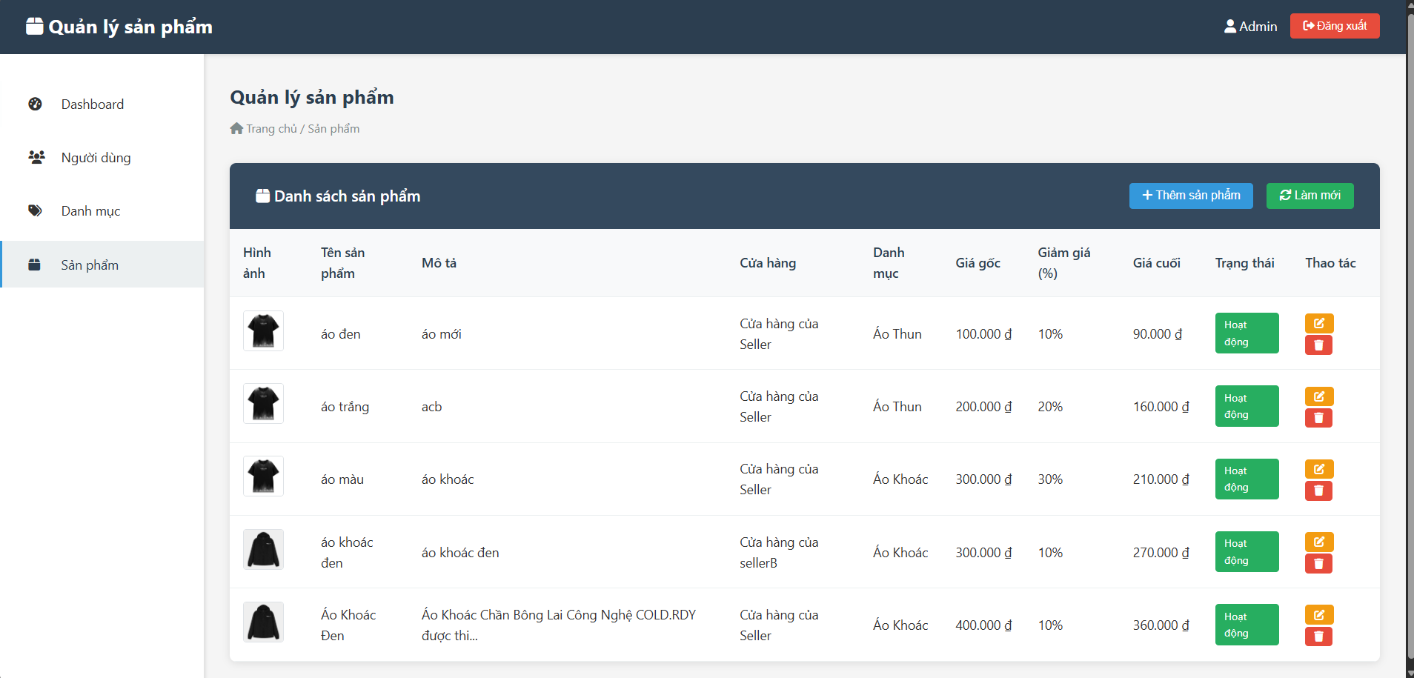
Trang quản trị viên

Slide 33
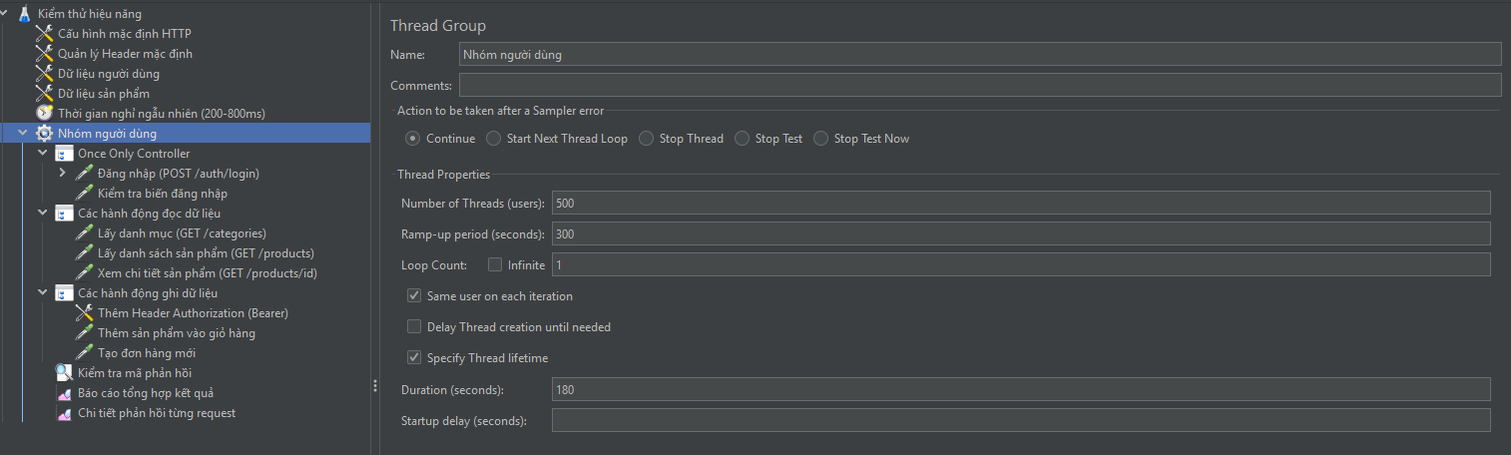

KIỂM THỬ
Kiểm thử hiệu năng

Slide 34
KẾT LUẬN
Kết quả đạt được
Đã xây dựng được dự án hệ thống sàn thương mại điện tử với các chức năng cho người dùng, người bán và quản trị viên.
Backend dùng NodeJS và MongoDB, có các API đăng ký, đăng nhập, quản lý sản phẩm, đơn hàng và tích hợp thanh toán VNPay.
Frontend được làm bằng Flutter, có giao diện thân thiện, dễ sử dụng và kết nối trực tiếp với backend qua API.

Slide 35
KẾT LUẬN
Hướng phát triển
Mở rộng hệ thống lên phiên bản web để tiếp cận nhiều người dùng hơn.
Bổ sung chức năng đánh giá, bình luận và chat trực tiếp giữa người mua – người bán.
Tích hợp thêm ZaloPay hoặc Momo bên cạnh VNPay.
Nâng cấp bảo mật và trải nghiệm người dung.

Slide 36

Thank You !

